Slide 1
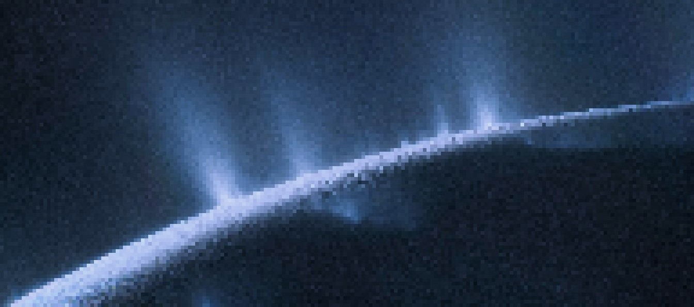
Enceladus
Струцкий Матвей, Ибрагимов Ринат, Пузырева Дарья

Slide 2
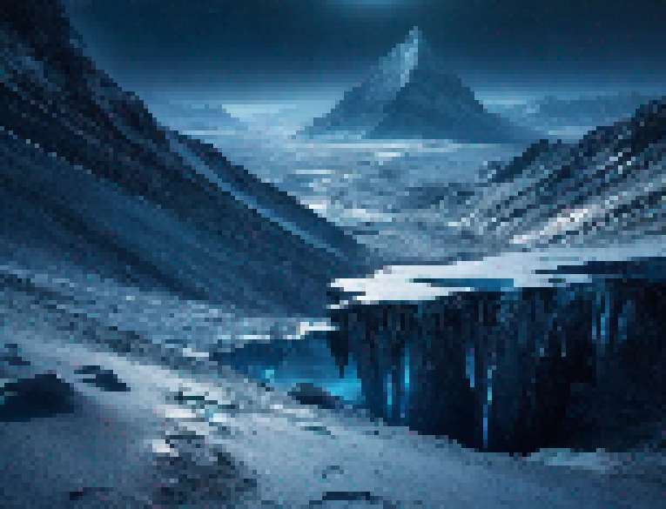
Добро пожаловать на Энцелад!
Какие тайны хранит космос?
«Enceladus» – игра про увлекательное приключение на ледяном спутнике Сатурна.
Разработанная на Pygame, наша игра переносит игрока в мир, полный тайн и опасностей, где главная задача – найти путь домой.

Slide 3



За кулисами «Enceladus»
Ибрагимов Ринат
Пузырёва Дарья
Струцкий Матвей
Фронтенд разработка, работа с базами данных. Логика и построение уровней.
Реализация меню и магазина. Впечатляющий геймдизайн.
Бэкенд разработка. Герой, поддерживающий бесперебойную работу всех компонентов игры.

Slide 4

Разнообразие модулей
В ходе работы были использованы модули: Pygame, Time, Math, Os, Random
Для хранения данных были выбраны форматы SQlite3 и Json

Slide 5
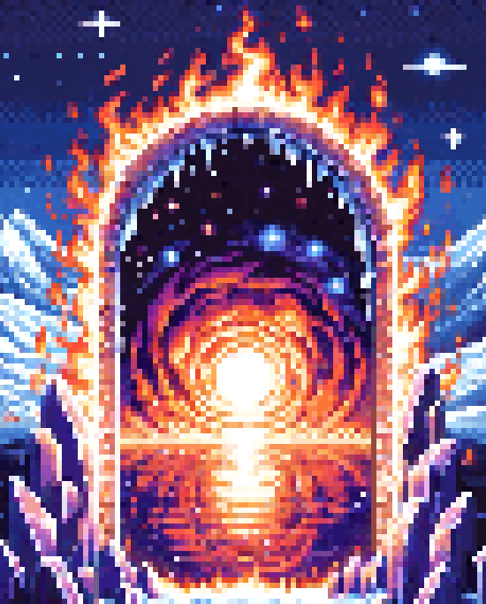


Путешествие сквозь миры
Элементы экономики
Зарабатывая монеты, игрок может приобрести в магазине различные скины для персонажа, добавляя индивидуальности своему игровому опыту.
Божественный дизайн
В магазине реализована система «Портал». Этот портал ведёт в другие измерения, из которых игрок может получить различные версии персонажа из разных вселенных. Каждый скин был тщательно разработан, сохраняя при этом пиксельный стиль.

Slide 6
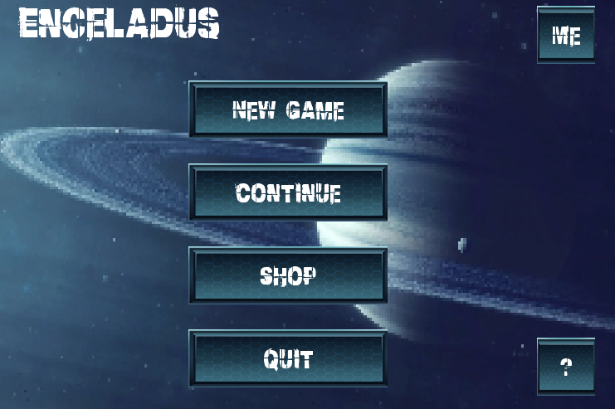
Удобный интерфейс
Поможет вам быстро разобраться в управлении и структуре проекта и поспособствует погружению в игровую реальность.

Slide 7
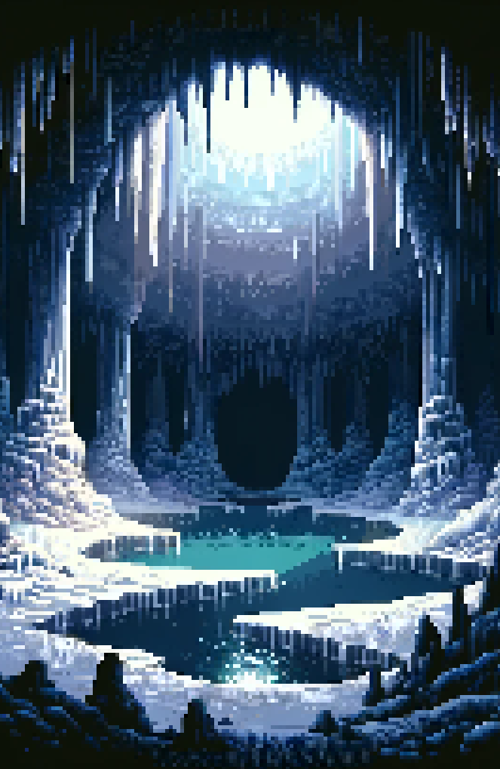
Пейзажи Энцелада
Красота может и убить!
На первых двух уровнях игроки исследуют замысловатые пейзажи, где им придётся пройти лабиринты, сталкиваясь с постоянно поднимающимся уровнем снега.
Время на раздумья ограничено, требуя от игроков быстрой реакции и стратегического планирования.
Лабиринты генерируются случайным образом, но мы гарантируем, что они проходимы, и ни один завал вас не остановит!

Slide 8
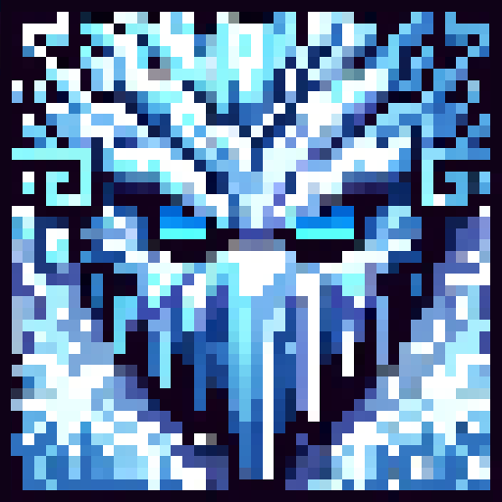
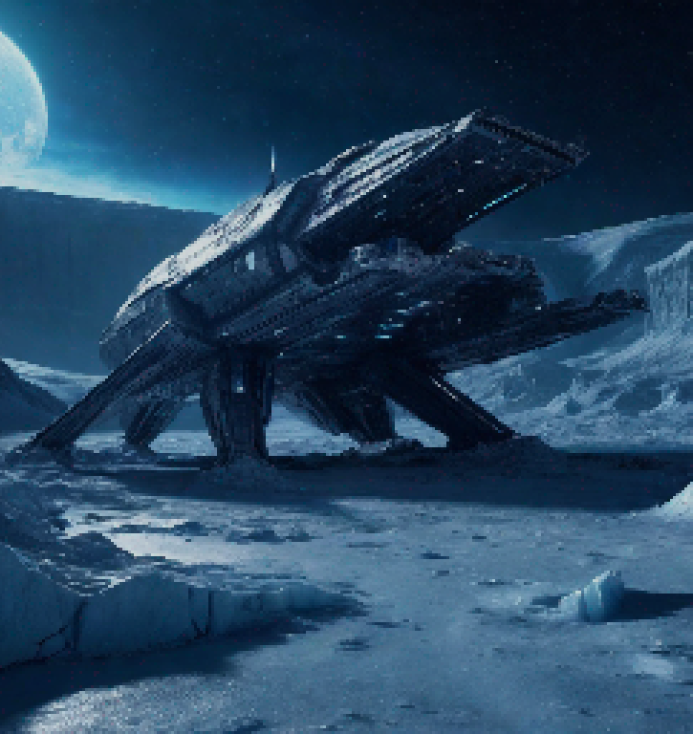
На третьем уровне, на подходе к кораблю, игроков будут поджидать коварные сущности, в планы которых взлет героя со спутника вовсе не входит.
Сущности нападают внезапно, группами, и справиться с ними игрокам помогут смекалка и меткие выстрелы.

Slide 9
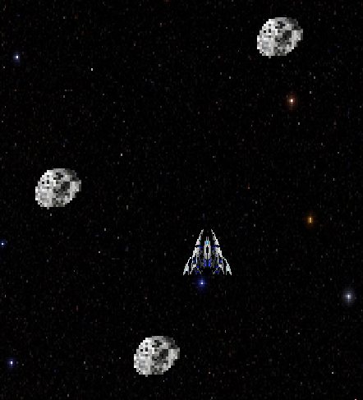
Финальный вызов
На последнем уровне игрокам предстоит покинуть Энцелад, но Сатурн не выпустит героя из своих объятий просто так.
Для успешного возвращения на родную планету необходимо миновать многочисленные кольца астероидов, применяя навыки маневрирования в межзвездном пространстве.

Slide 10
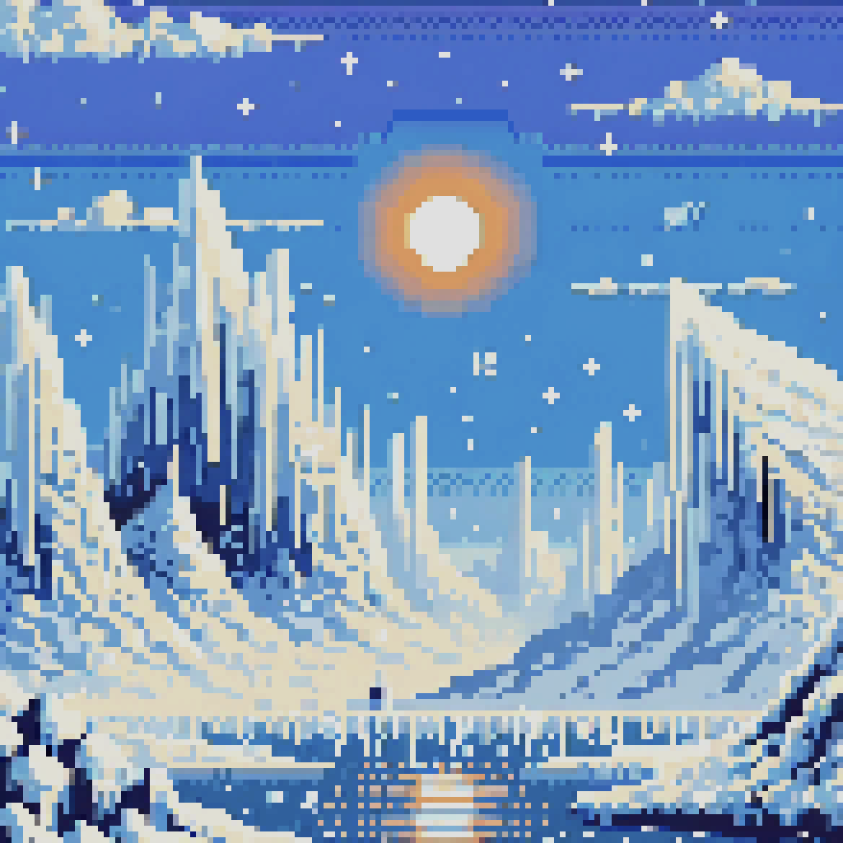

По прохождении каждого уровня игрокам начисляются монеты - без заслуженного вознаграждения не останется никто!

Slide 11

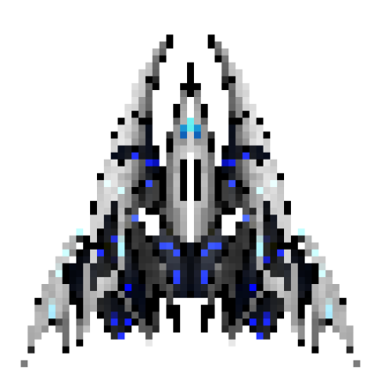
Благодарность за внимание !

